Slide 1


LÀM QUEN VĂN HỌC
UBND QUẬN LONG BIÊN
TRƯỜNG MẦM NON HOA MỘC LAN
Đề tài: Thơ “Bé đi nhà trẻ”
Lứa tuổi: 24 – 36 tháng
Năm học: 2024 - 2025

Slide 2


I. Mục đích – Yêu cầu:
* Kiến thức:
- Trẻ biết được tên bài thơ, nắm được nội dung bài thơ: Bài thơ nói về bạn nhỏ rất thích đi học; khi đến lớp bạn nhỏ được hát múa, đùa nô với cô và các bạn rất vui vẻ.
* Kỹ năng:
- Trẻ cảm nhận được nhịp điệu của bài thơ “Bé đi nhà trẻ”.
- Rèn trẻ trả lời câu hỏi của cô to, rõ ràng.
* Thái độ:
- Trẻ thích đến lớp, yêu cô, yêu các bạn.
- Giáo dục trẻ chơi đoàn kết, giữ gìn đồ chơi.

Slide 3

II. Chuẩn bị:
*Đồ dùng của cô:
- Bài giảng điện tử.
- Que chỉ.
- Tranh minh họa
- Pownpoint minh họa thơ
- Nhạc bài hát: “ Cháu lên ba”
* Đồ dùng của trẻ
- Trang phục gọn gàng.

Slide 4






III. Cách tiến hành:
1. Ổn định tổ chức, gây hứng thú
- Cô cùng trẻ hát bài hát: Cháu lên ba

Slide 5
- Các con vừa hát bài hát gì?
- Bài hát nói đến ai nào?

Slide 6
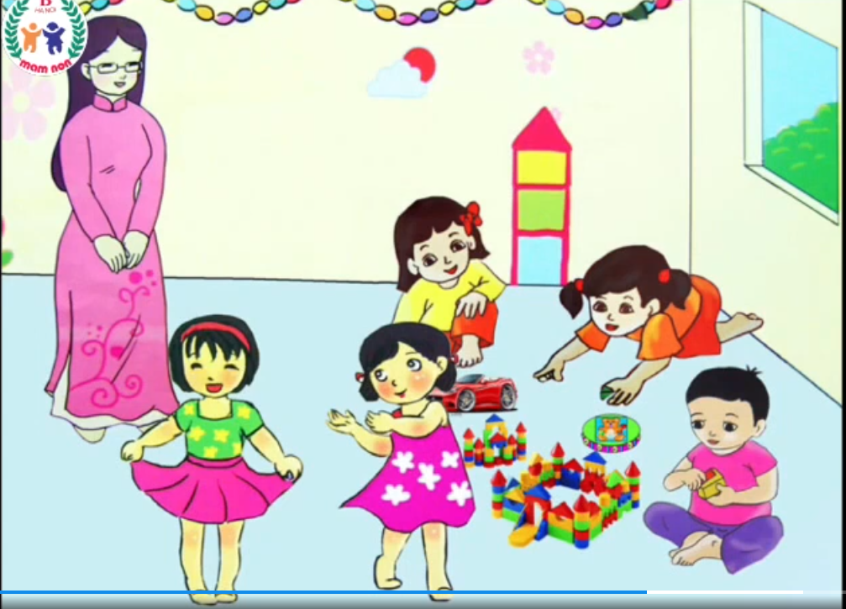
Bé đi nhà trẻ Chăm ngoan, mạnh khỏe Hát múa, đùa nô Với bạn với cô Cả ngày vui vẻ
2. Phương pháp và hình thức tổ chức:
Lần 1: Cô đọc diễn cảm
BÀI THƠ “BÉ ĐI NHÀ TRẺ”

Slide 7
Các con vừa được nghe bài thơ gì?

Slide 8
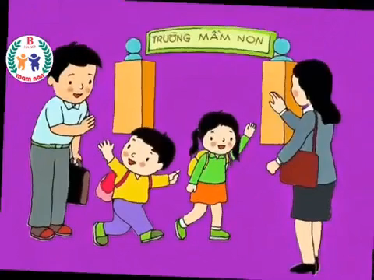
Cô đọc lần 2 kết hợp Power Point

Slide 9
Đàm thoại trích dẫn

Slide 10

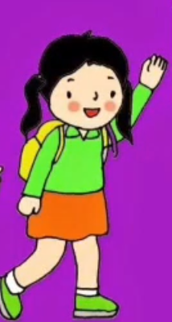
Trong bài thơ có nhân vật nào?

Slide 11
Khi đi nhà trẻ, em bé như thế nào?

Slide 12
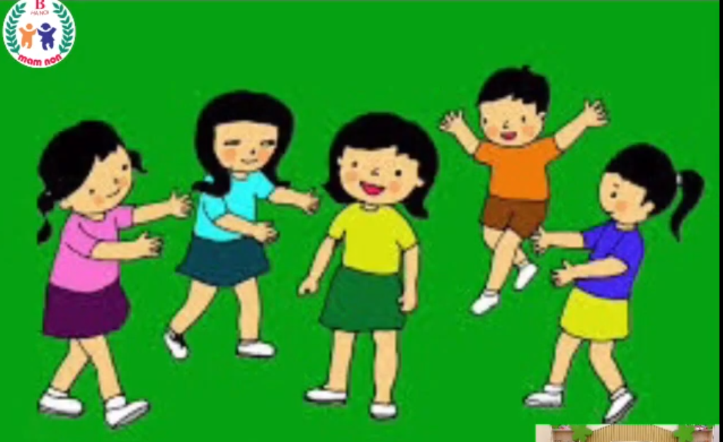

Slide 13

Ở lớp, em bé được làm gì?

Slide 15
Em bé cảm thấy như thế nào?

Slide 16

GD: Trẻ thích đến lớp, yêu cô và các bạn. Khi đến lớp trẻ được vui múa, hát ca với cô và các bạn rất vui vẻ.

Slide 17

* Dạy trẻ đọc thơ:
+ Cả lớp đọc chậm cùng cô 2-3 lần.
+ 1-2 nhóm đọc, cá nhân đọc

Slide 18

3. Kết thúc:
Cô nhận xét tuyên dương khen ngợi trẻ

